Slide 1
Кинезиология, как одна из форм здоровьесберегающих технологий, применяемая в умственном и физическом воспитании дошкольников.
Составили:
Воспитатели д/с 41
Васькина Н.В.
Лах Н. Н.

Slide 2
«Движение может
заменить лекарство
– но ни одно лекарство
не заменит движения».
Ж. Тассо.

Slide 3
Кинезиология - наука о развитии умственных способностей и физического здоровья через определённые двигательные упражнения.
Существует уже 2000 лет, используется во всём мире. Кинезиологическими упражнениями пользовались Аристотель и Гиппократ.

Slide 4
ОСНОВНАЯ ЦЕЛЬ КИНЕЗИОЛОГИИ: Развитие межполушарного воздействия, способствующее активизации мыслительной деятельности.
ЗАДАЧИ:
синхронизировать работу полушарий;
развивать общую и мелкую моторику;
развивать память, внимание, воображение, мышление;
развивать речь;
Снятие эмоциональной напряженности
Создание положительного эмоционального настроя
Профилактика дислексии и дисграфии.

Slide 6
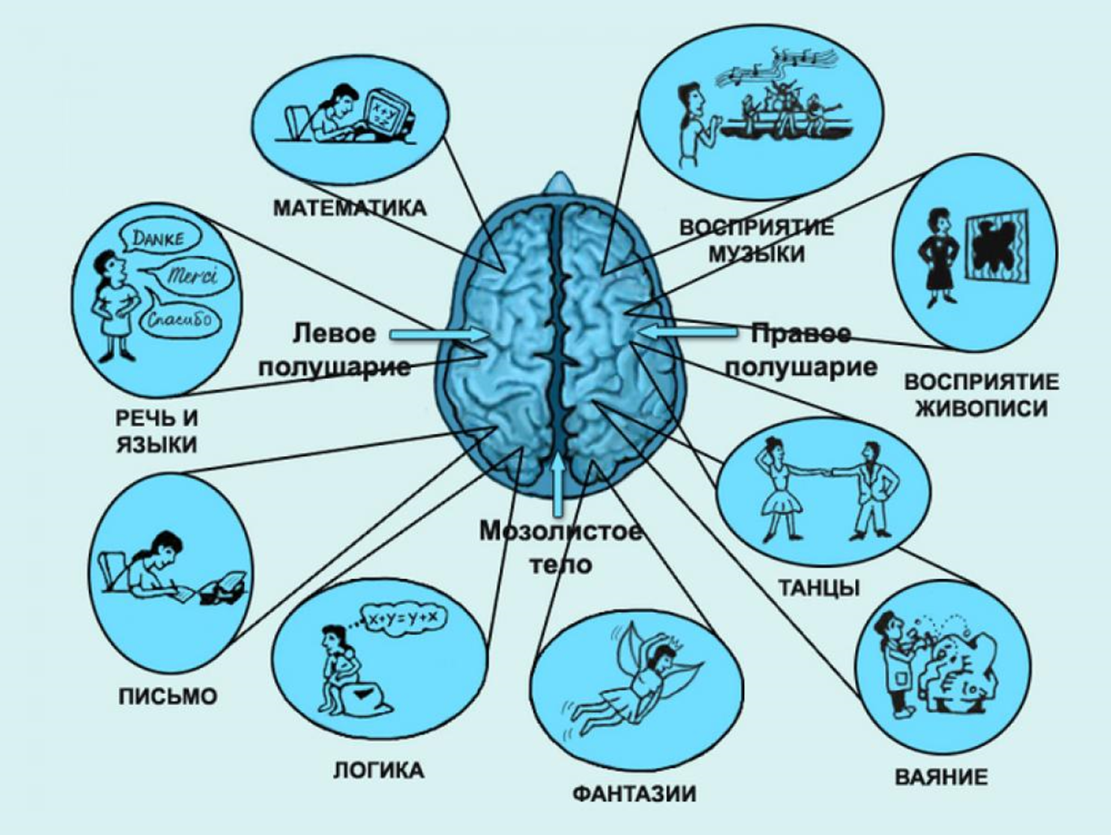

Slide 7
Для результативности
коррекционно-развивающей
работы необходимо
соблюдение следующих условий:
Кинезиологическая гимнастика проводится утром, ежедневно, без пропусков.
Требуется точное выполнение движений и приемов.
Продолжительность занятий зависит от возраста и может составлять от 5-10 до 20-30 минут в день.
Упражнения проводятся по специальным комплексам, длительностью не менее 2 недель.

Slide 8
В комплексы упражнений включены:
Растяжки
Дыхательные упражнения
Глазодвигательные упражнения
Телесные движения
Упражнения для релаксации

Slide 9
Список литературы:
1. Сазонов В.Ф., Кириллова Л.П., Мосунов О.П. Кинезиологическая гимнастика против стрессов: Учебно-методическое пособие / РГПУ. – Рязань, 2000. 2. Сиротюк А.Л. Обучение детей с учетом психофизиологии: Практическое руководство для учителей и родителей. М.: ТЦ Сфера, 2001. 3. Сиротюк А.Л. Коррекция развития интеллекта дошкольников. - М: ТЦ Сфера, 2001. - 48 с. 4. Актуальные проблемы нейропсихологии детского возраста /Под ред. Цветковой Л.С. М., 2001. 5. Кольцова М.М. Двигательная активность и развитие функций мозга ребенка. М., 1973. 6. Шанина Г.Е. Упражнения специального кинезиологического комплекса для восстановления межполушарного взаимодействия у детей и подростков. М., 1999.

